Slide 1


信息可视化的软件设计模式
16组成员：万黎明 罗杨 蔡欢

Slide 2
每一个模型都包含如下内容：
描述 使用环境
示例 与其他模式的关系

Slide 3


12
1. Reference Model： 参考模型
3
9
2. Data Column： 数据列模型
6
3. Cascaded Table： 级联表
4. Relational Graph： 关系图
5. Proxy Tuple： 代理元组
6. Expression： 表达

Slide 4
12
7. Scheduler： 调度器
3
9
8. Operator： 操作符
6
9. Renderer： 渲染器
10. Production Rule： 生产规则
11. Camera： 相机模式
12. Dynamic Query Binding： 动态查询绑定

Slide 5
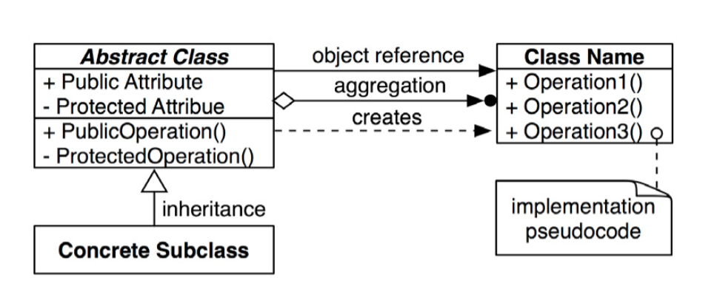
12
图结构示例：
3
9
6

Slide 6

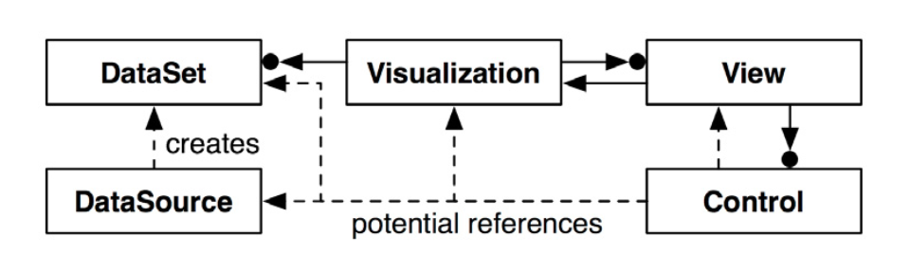
1. Reference Model：参考模型
12
9
3
描述：分离数据和可视化模型以支持数据源的多种可视化，分离可视化模型和显示以支持可视化的多种视图，并使用模块化控制器以灵活和可重用的方式处理用户输入
使用环境：为构建分离数据模型、可视模型、视图和交互控件的可视化应用程序提供了一个通用模板。
示例：许多软件框架都采用此参考模型，包括Advizor [11]，Improvise [23]，Polaris [20、21]，prefuse [14]和SAS / JMP [7]
关系：本文中介绍的其余每个模式都有助于该模型的实现。
6

Slide 7
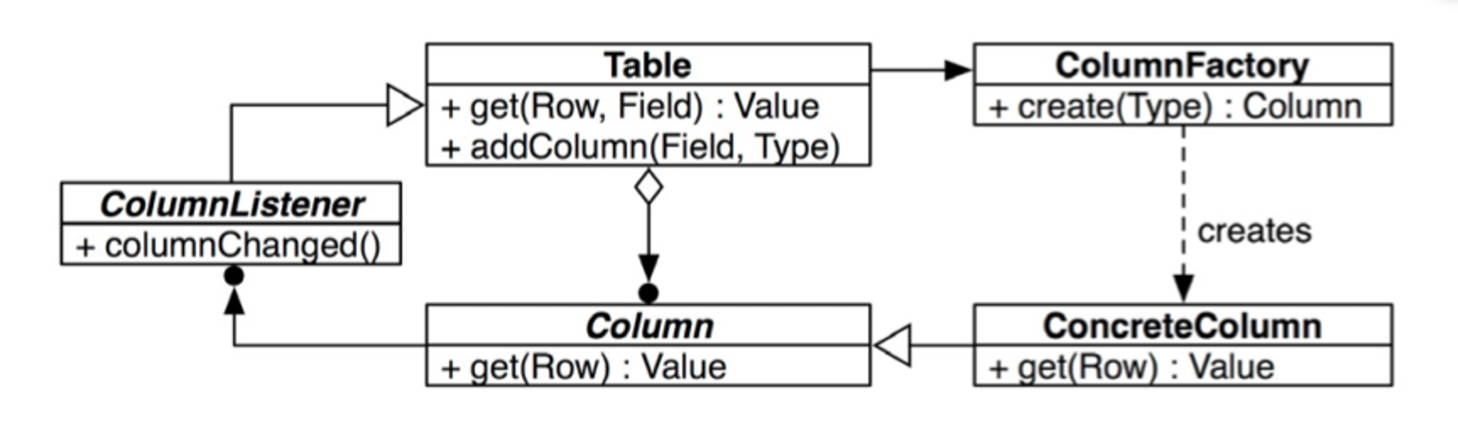
2. Data Column：数据列模型
12
9
3
描述：将关系数据组织为类型化数据列，提供灵活的数据表示形式和可扩展的数据模式
使用环境：需要可视化显示灵活性和可拓展性时
示例：数据列模式已应用于许多可视化框架，包括Advizor [11]，InfoVis Toolkit [12]，prefuse [14]和SAS / JMP [7]。
关系：与表达式模式结合创建数据驱动列；与代理元组模式结合进行访问使用
6

Slide 8
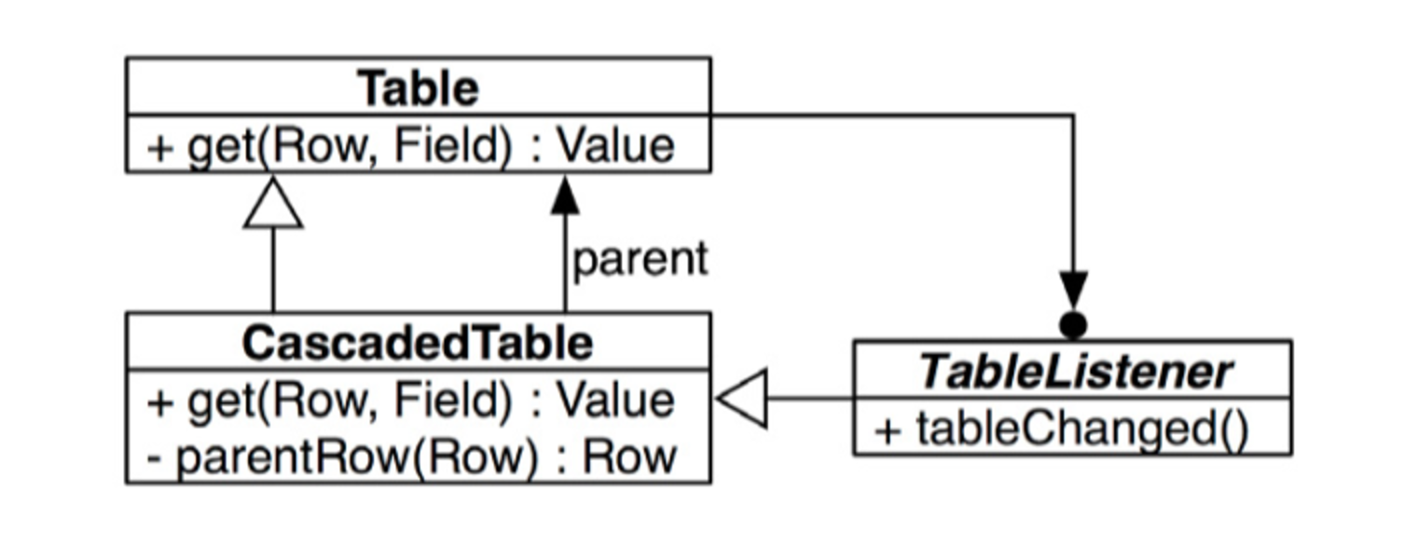
3. Cascaded Table：级联表
12
9
3
描述：允许关系数据表从父表继承数据，从而有效地支持派生表
使用环境：需要拓展现有表并且不对原表做修改
示例：级联表模式是Gamma等人的装饰模式[13]的一个例子。在prefuse visualization工具包[14]中被广泛地用于实现视觉抽象，用可视化属性装饰数据集。
关系：与数据列模式结合实现拓展
6

Slide 9
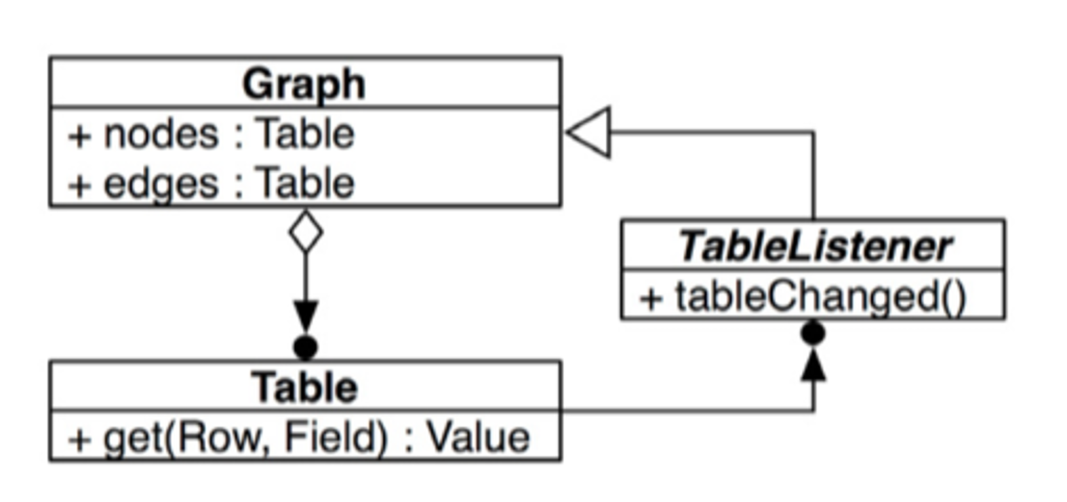
4. Relational Graph：关系图
12
9
3
描述：使用关系数据表表示网络结构，促进数据重用和高效的数据处理
使用环境：网络结构（图形或树）以面向对象的方式实现，却造成了网络和表数据结构之间不一致，并且牺牲了关系数据管理的优势
示例：InfoVis Toolkit [12]，Prefuse [14]
关系：与表达式模式和级联表结合，统一多用途可视化框架中的数据表示问题；使用代理元组模式解决编程任务复杂问题
6

Slide 10
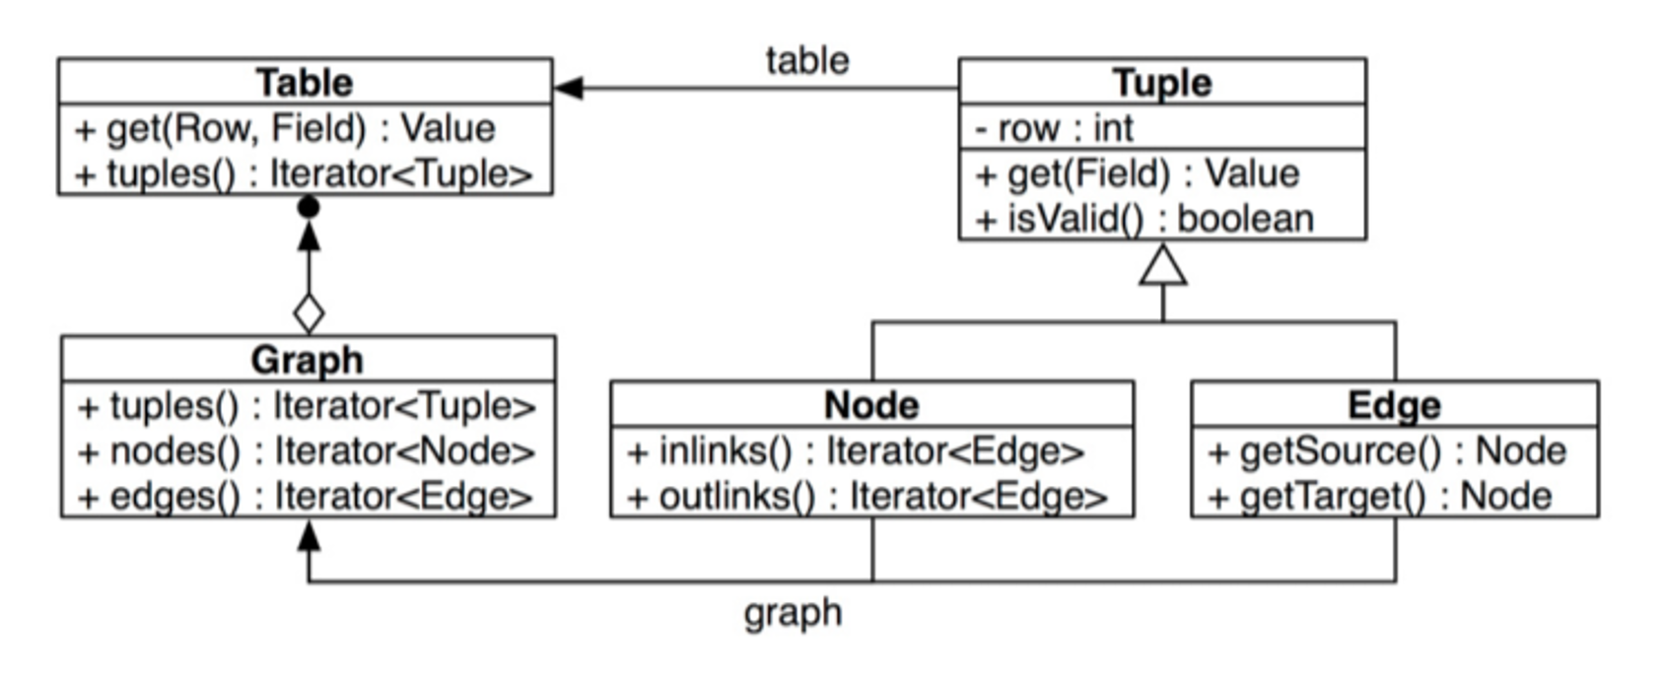
12
5. Proxy Tuple：代理元组
9
3
描述：使用对象关系映射访问表和网络数据集，提高可用性和数据间操作性
使用环境：需要将表关系以及图形节点和边缘作为简单对象来使用
示例：prefuse visualization工具包[14]中使用代理元组模式来管理可视化中显示的抽象数据元素和可视化项
关系：模式的实现使用了外观模式；通过工厂模式实例化元组
6

Slide 11
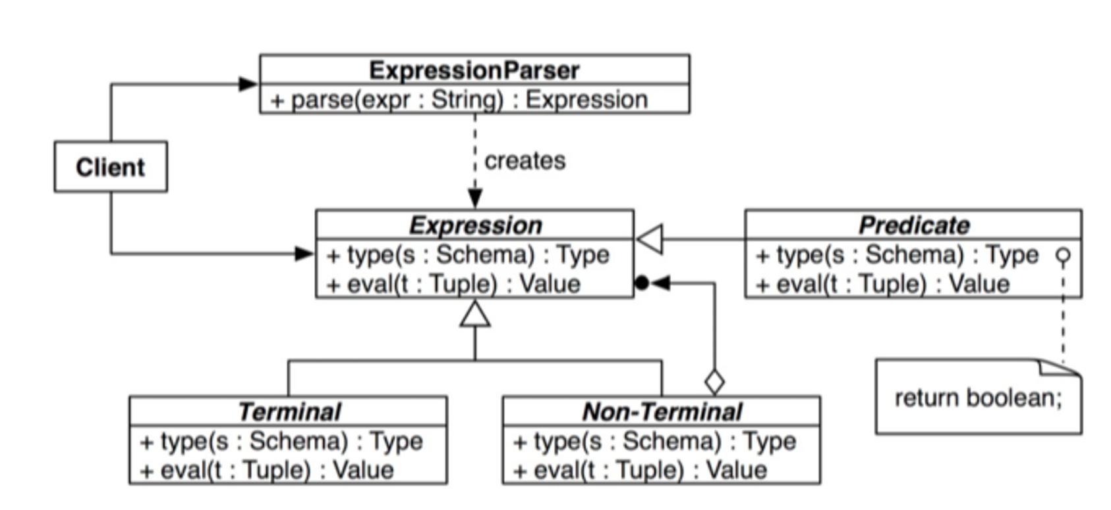
6. Expression：表达
12
9
3
描述：为数据处理任务(如指定查询和计算派生值)提供表达式语言
使用环境：需要指定查询或从现有数据字段计算派生度量
示例：在Polaris(现在的Tableau)[20]和prefuse[14]以及Improvise框架[23]中都使用
关系：数据列模式的实现会用到表达式模式
6

Slide 12
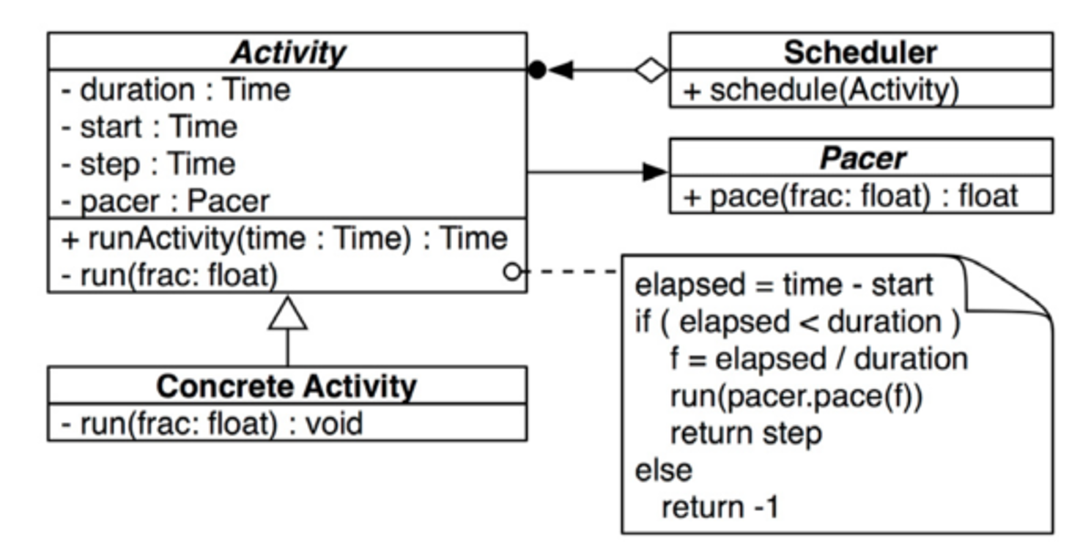
7. Scheduler：调度器
12
9
3
描述：为实现时间敏感的、可能重复的操作提供可调度的活动
使用环境：需要使用对时间敏感的循环操作
示例：Information Visualizer [5]，Artkit用户界面工具包[15]，Piccolo[3]和prefuse[14]框架
关系：操作符通过调度器调度和循环；相机模式通过调度器进行视觉转换过渡
6

Slide 13
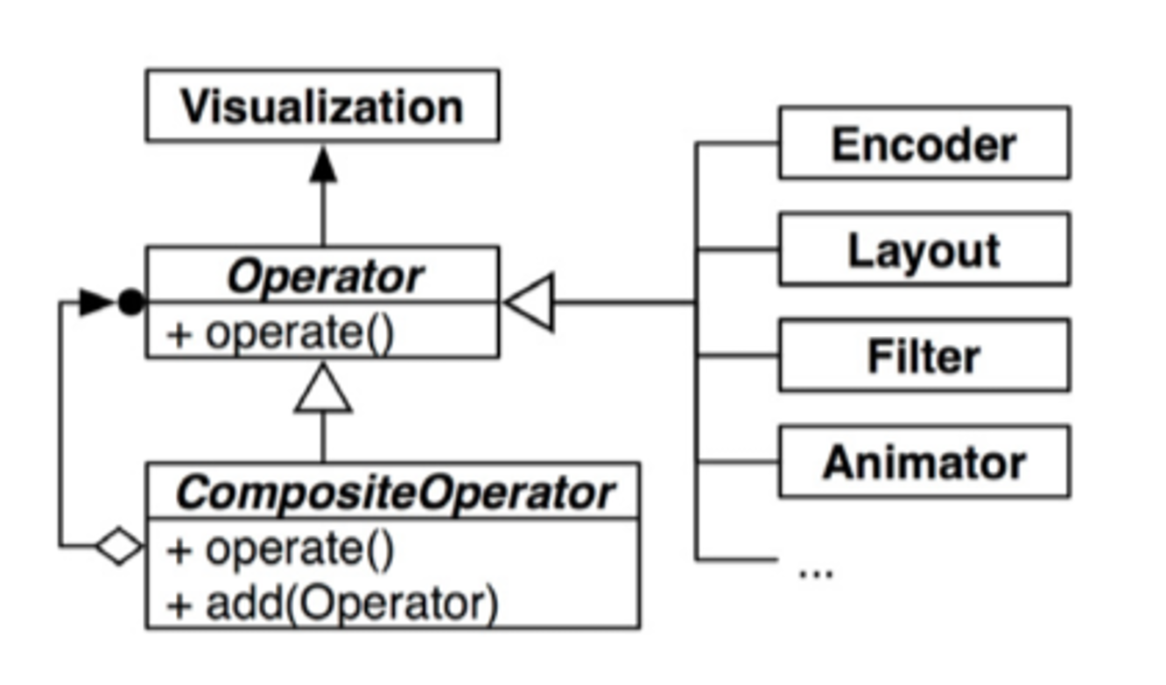
8. Operator：操作符
12
9
3
描述：将可视数据分解为一系列可组合的操作符，从而实现灵活的、可重新配置的可视映射
使用环境：在面向对象的可视化软件开发时，开发人员需要确定合适的可视化组件粒度级别
示例：prefuse toolkit[14]就是一个含有混合布局操作符来创建自定义混合布局方案的实例。
关系：与表达式结合实现过滤操作；与生产规则结合分配值或者执行委托
6

Slide 14
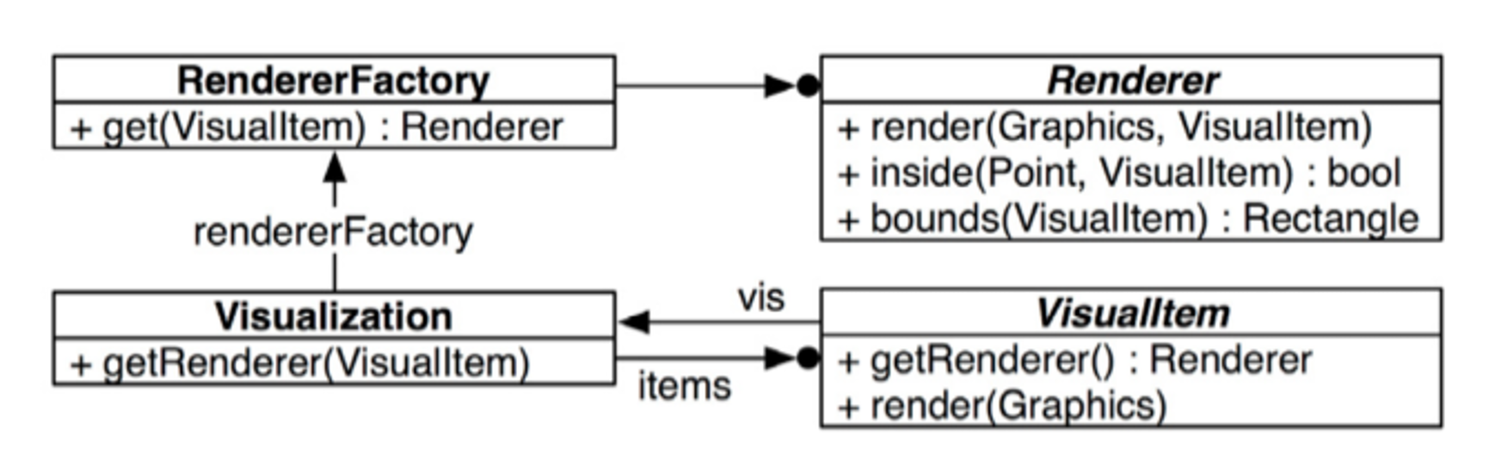
12
9. Renderer：渲染器
9
3
描述：将视觉组件与其呈现方法分开，从而可以动态确定视觉外观
使用环境：动态显示并实时更改
示例：Java Swing用户界面工具，prefuse toolkit[14]
关系：可以应用生产规则模式为Renderer分配提供可自定义的规则集
6

Slide 15
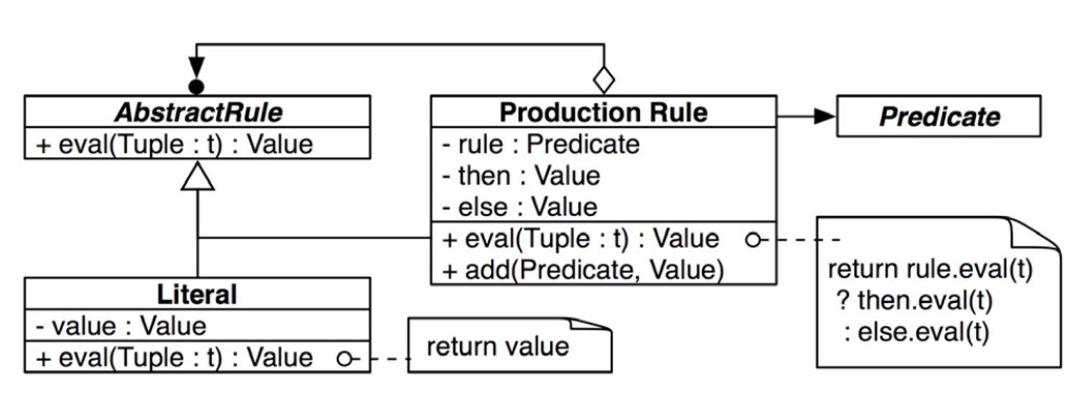
10. Production Rule：生产规则
12
9
3
描述：使用if-then-else规则链动态确定可视属性
使用环境：需要指定许多默认设置，在处理特殊情况时修改这些设置，如果编写一个自定义颜色编码来处理这些情况会使得效率低下且软件臃肿
示例：Gamma等人的责任链模式[13]
关系：可与表达式模式结合，整个规则结构都可使用表达式构造实现；与渲染器模式结合，将渲染器分配给可视项；与操作符模式结合形成视觉编码操作符
6

Slide 16
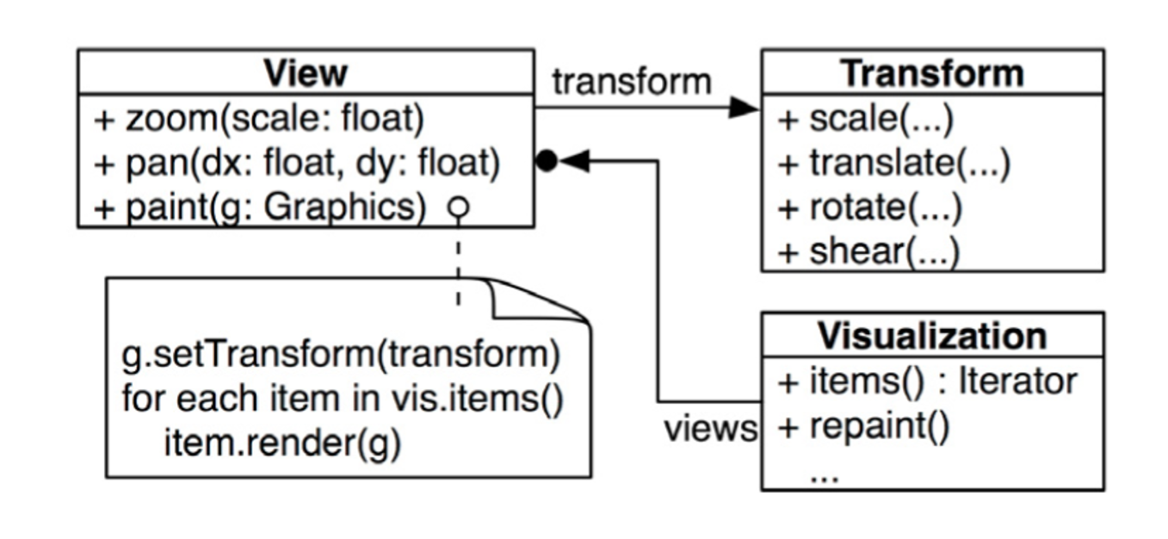
11. Camera：相机模式
12
9
3
6
描述：在可视化上提供可转换的相机视图，支持多视图和数据显示的空间导航
使用环境：浏览大型数据集，通过移动、缩放或旋转相应地改变用户看到的视点
示例：Piccolo [3]和prefuse [14]等支持几何缩放的框架
关系：与渲染器模式结合实现动态渲染；与调度器模式结合实现动画视图过渡

Slide 17
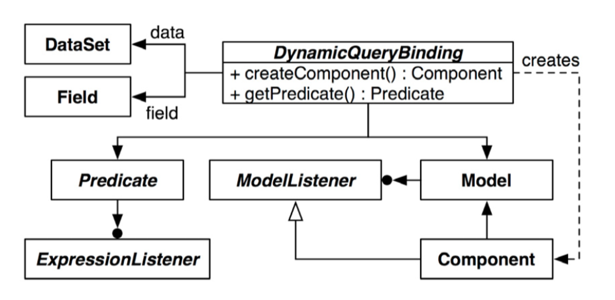
12. Dynamic Query Binding：动态查询绑定
12
9
3
描述：允许使用直接操作界面组件动态指定数据选择和筛选条件
使用环境：创建一个或多个绑定到通用查询关键字的小部件，并在发生交互时自动更新
示例：大多数信息可视化框架都提供了对动态查询的支持（文中未给出具体例子）
关系：与表达式模式结合实现动态更新
6

Slide 18
THANKS
16组成员：万黎明 罗杨 蔡欢

